Slide 1
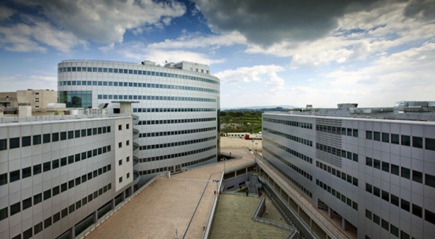
Caso clinico
Ostruzione lunga femoro-poplitea: trattamento ibrido
Dr. Giacomo Isernia
Azienda Ospedaliera di Perugia, Università degli studi di Perugia
Dir Dr. Massimo Lenti

Slide 2
ANAMNESI E CLINICA
Donna, 83 aa
Ipertensione arteriosa
DM tipo II
Polimialgia Reumatica
Ischemia critica arto inferiore sinistro con dolori a riposo e lesione trofica digitale
Ecocolor-doppler: Occlusione all’origine dell’AFS sinistra con riabitazione ttp. Flussimetrie CW demodulate su a. tibiale posteriore e peroniera.
Tcpo02 15/55
IW 0.3 su TP

Slide 3
ANGIO DIAGNOSTICA

Slide 4
ANGIO DIAGNOSTICA

Slide 5
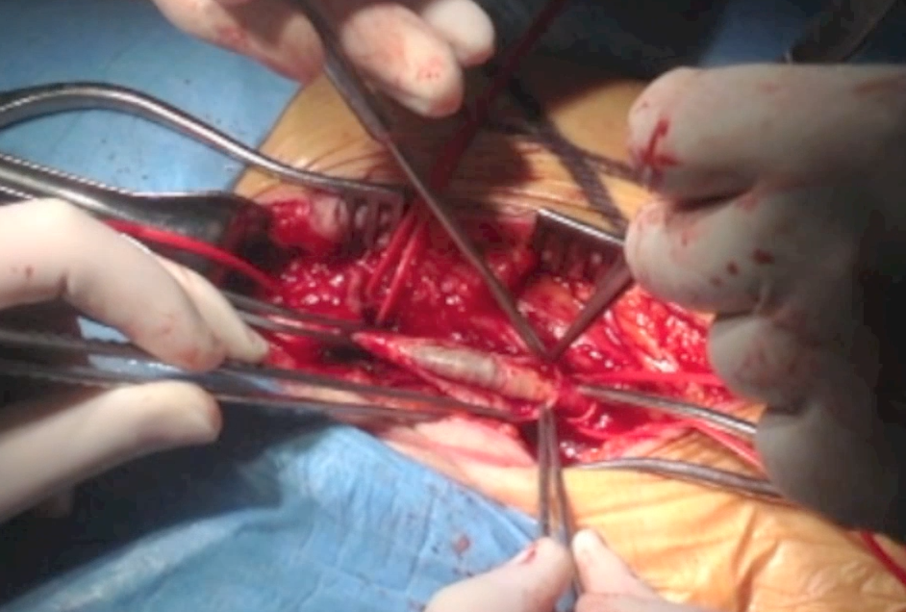
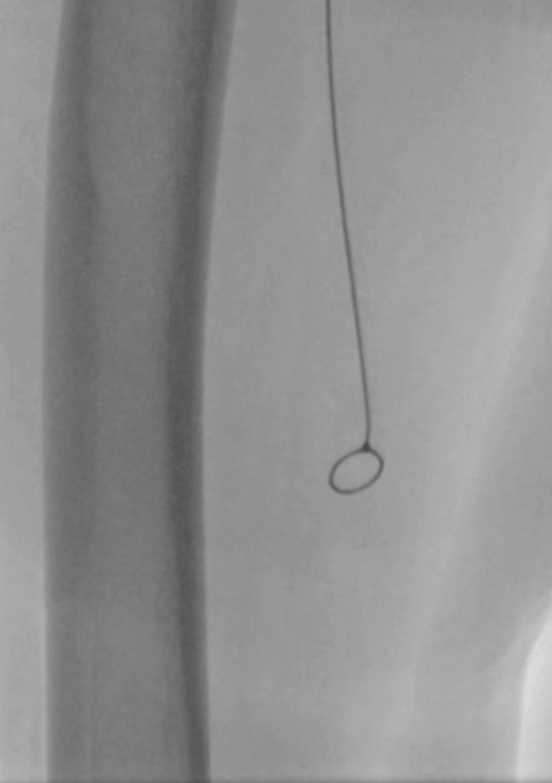
APPROCCIO IBRIDO
Preparazione core ateromasico AFS
Inserimento anello di Vollmar

Slide 6
Endoarterectomia remota dell’AFS mediante Anello di Vollmar (“Spaghetti technique”)

Slide 7
Puntura retrograda dell’ATP alla caviglia sotto guida fluoroscopica
Confezionamento di Patch protesico in dacron e sua puntura cranio-caudale
Cattura di guida Command ES 014’’ dall’introduttore

Slide 8
Biotronik Passeo 5*200 mm, 4*80 mm, 6*120 mm

Slide 9
Dissezione del tronco tibio-peroniero e stenosi residua AFS

Slide 10
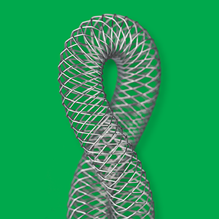
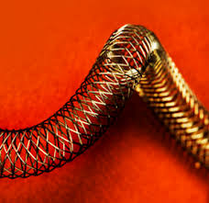
Posizionamento di n.2 stent Supera
(4*60 mm + 5*200 mm) dal TTP all’AFS

Slide 11
ANGIO FINALE

Slide 12
Pallonamento della puntura arteriosa in ATP mediante catetere da angioplastica Passeo 2*80 mm dall’accesso femorale comune

